Slide 1
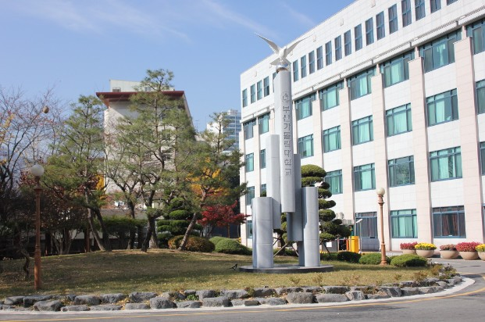
제1회 템플릿공모전
유통경영학과 김동환
오색빛깔 CUP
부산가톨릭대학교 - CATHOLIC UNIVERSITY OF PUSAN

Slide 2
C
ontents
1
2
3
4
부산가톨릭대학교 - CATHOLIC UNIVERSITY OF PUSAN

Slide 3
메리놀간호학교로 개교
(제1회 입학식)
교육이념
카톨릭정신을 바탕으로 하는
1964년
03월 15일
진리탐구
사랑실천
봉사정신
부산가톨릭대학교 - CATHOLIC UNIVERSITY OF PUSAN

Slide 4
신학대학
부산가톨릭대학교로
교명 변경
1999년
12월 09일
보건과학
대학
응용과학
대학
간호대학
사회과학
대학
부산가톨릭대학교 - CATHOLIC UNIVERSITY OF PUSAN

Slide 5
우리 대학의 5개 단과대학(간호대학, 보건과학대학, 응용과학대학, 사회과학대학, 신학대학)을 상징하는
2000.09.01
부설교육기관 평생교육원 설치
2013.12.26
부산가톨릭대학교
2013년도 대학기관
평가인증 획득
2005.05.09
일본 야마구치 의료복지전문학교와
학술교류 협약 체결
2009.03.16
다문화가족지원 우수
프로그램 사업 선정
(부산광역시)
2010.02.23
해외 인턴취업
지원사업 선정
(부산광역시)
2014.02.25
부산가톨릭대학교
후원회 출범
부산가톨릭대학교 - CATHOLIC UNIVERSITY OF PUSAN

Slide 6
우리 대학의 5개 단과대학(간호대학, 보건과학대학, 응용과학대학, 사회과학대학, 신학대학)을 상징하는
신학대학
부산가톨릭대학교는 앞으로도
보건과학
대학
응용과학
대학
오색빛깔
을 통해
국제수준의 글로벌 리더를
양성하는 대학으로 발전 할 것입니다
간호대학
사회과학
대학
부산가톨릭대학교 - CATHOLIC UNIVERSITY OF PUSAN

Slide 7
C
ontents
감 사
합 니 다
부산가톨릭대학교 - CATHOLIC UNIVERSITY OF PUSAN

